Slide 1
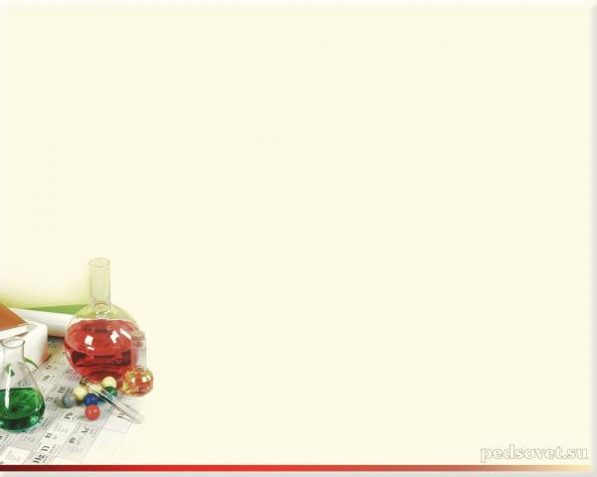
Природня родина: Лужноземельні.

Slide 2

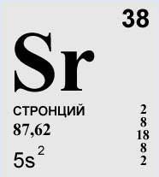
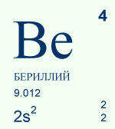
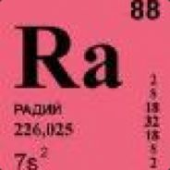
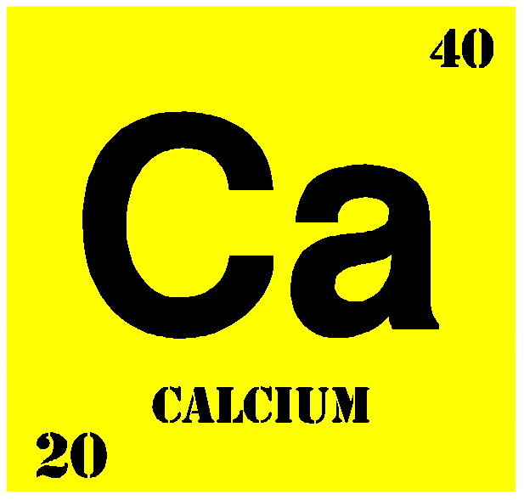
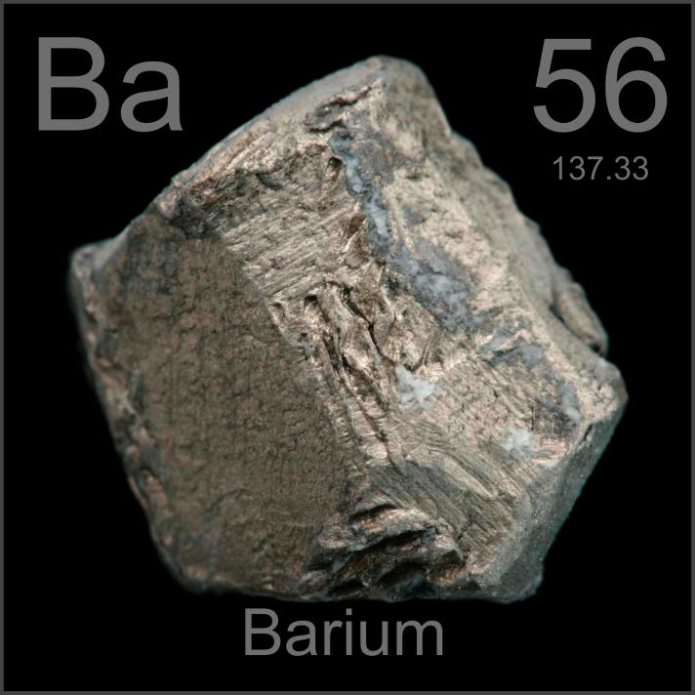
До родини лужноземельних елементів належать елементи ІІ групи головної підгрупи : Кальцій, стронцій, барій, радій. У назві родини присутня складова лужно тому, що розчини їх гідратів оксидів теж милкі на дотик. Друга складова назви — земельні — пов'язана з тим, що окси¬ди цих елементів уперше були виділені з мінералів земної кори.

Slide 3
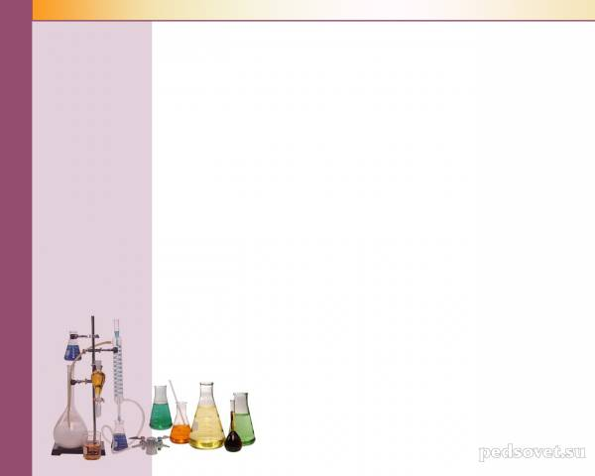
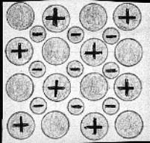
Будова атомів лужноземельних елементів.
В усіх представників цієї родини однакова будова зовнішнього енергетичного рівня, на ньому розміщені 2 електрони. Здатність віддавати 2 зовнішні валентні електрони зростає в підгрупі зі збільшенням атомного радіуса й атомного номера елемента. Максимальний ступінь окиснення становить +2.

Slide 4
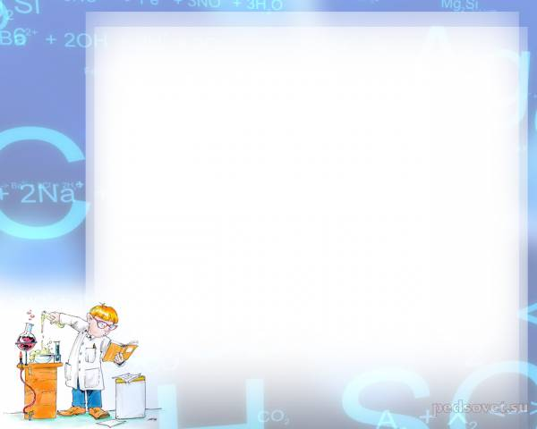
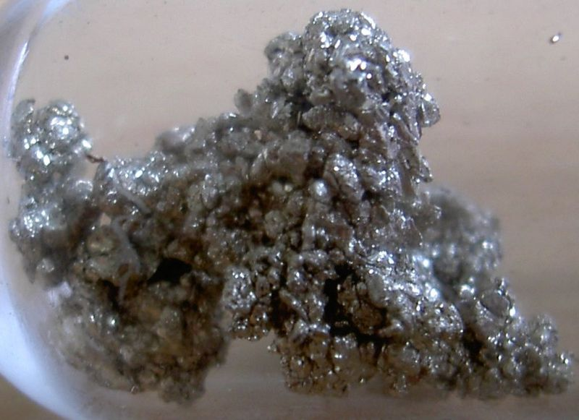
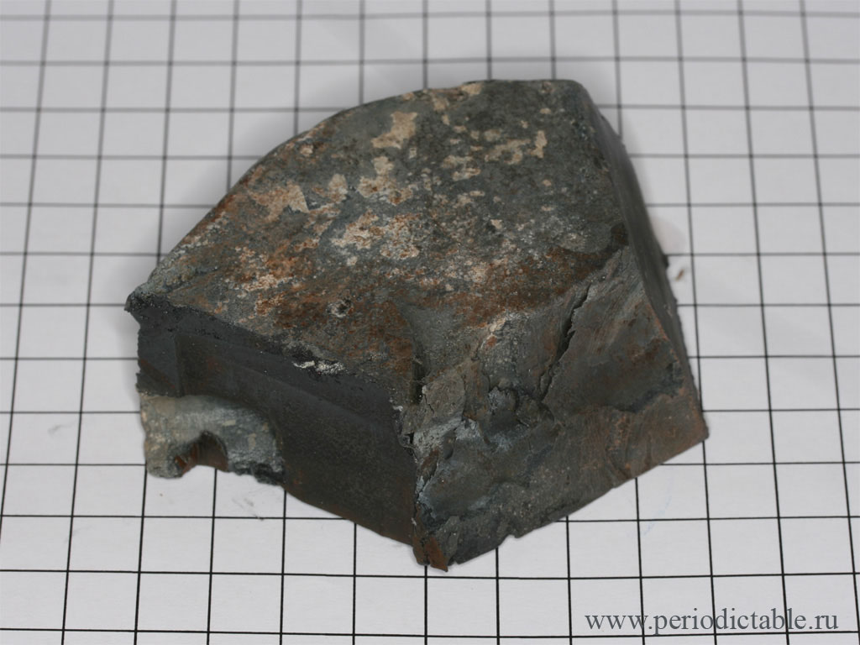
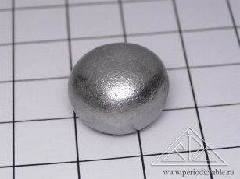
У вільному стані всі метали ІІ-підгрупи - сріблясто-білі речовини за винятком берилію, який має світло-сірий колір.
Загальна закономірність змінення фізичних властивостей нагадує лужні метали .
За винятком берилію та радію, всі вони є достатньо ковкими, пластичними і м’якими, хоч і твердіші за лужні метали. Берилій відрізняється значною твердістю та крихкістю, барій при різкому сильному ударі розколюється на окремі шматки.
Стронцій
Барій
Берилій

Slide 5
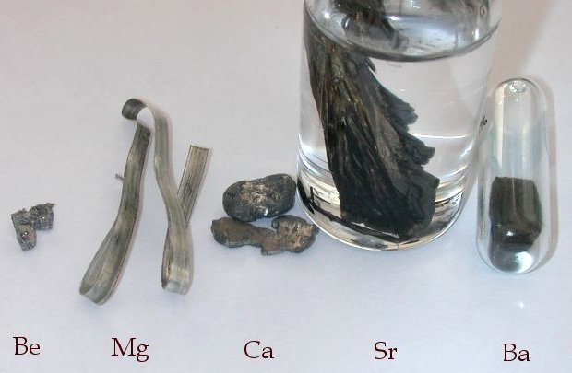

Slide 6
